Slide 1


2023-2024
PRESENTATION DEBOXEUR
REVU FINAL
Lois LEMAITRE Timothée LELIEVRE Timéo MORIN Stéphane MABON
SFL3 – DEBOXEUR ROBOTISE

Slide 2


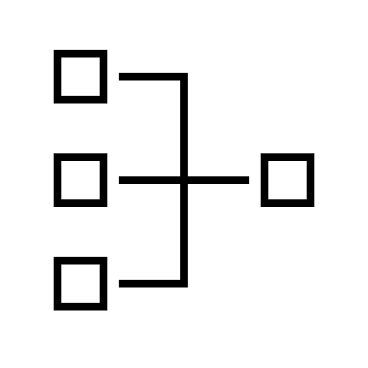









SOMMAIRE
Remise en contexte
Présentation de L’organisation
Synoptique
Budget
Tâches assignées
Diagramme SYSML
Architecture projet
Tableau comparaison
In-Sight
Câblage
Rapport erreur
Conclusion
Pages 1

Slide 3
Remise en contexte
EXPRESSION DU BESOIN
Problématique : Comment DEBOXER en évitant les troubles musculo squelettiques ?
PRESENTATION Organisation
Synoptique
Solution : Cree un robot autonome pour replacer les taches redondantes et éviter les Problèmes des troubles musculo squelettiques.
Budget
Tâches assignées
Pages 2

Slide 4
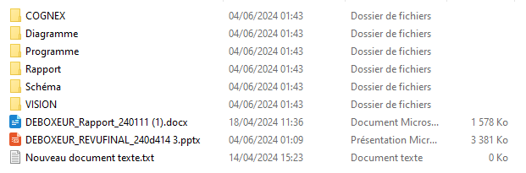
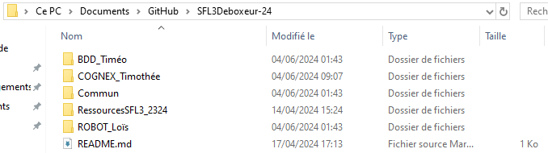
Présentation de l’organisation
PRESENTATION Organisation
Synoptique
Budget
Tâches assignées
Diagramme SYSML
Pages 3

Slide 5
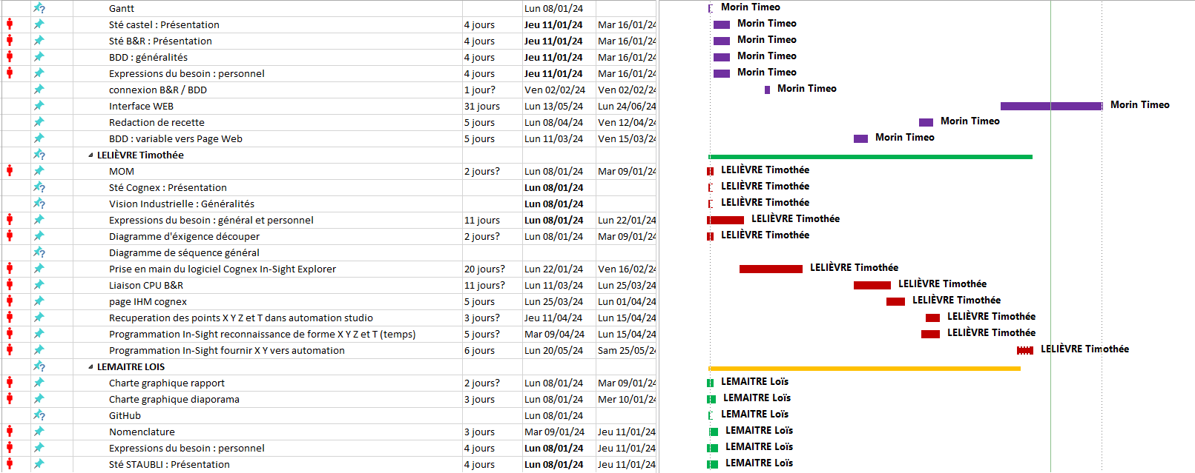
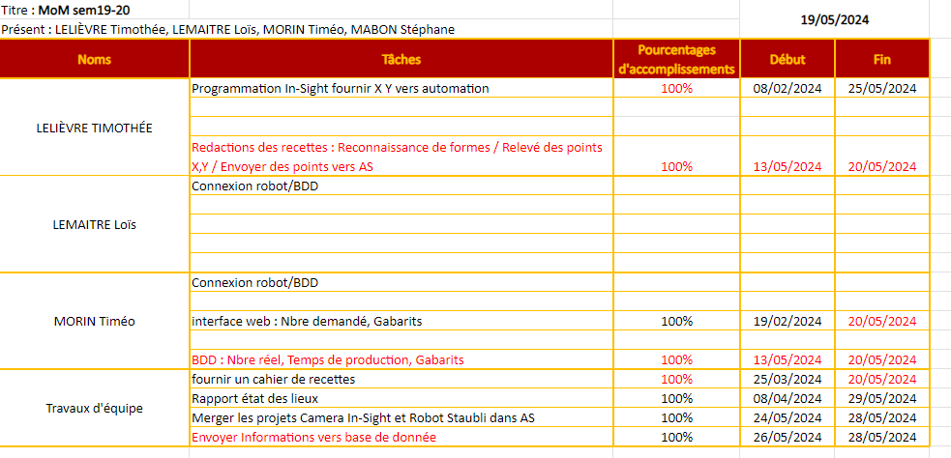
Présentation de l’organisation
PRESENTATION Organisation
Synoptique
Budget
Tâches assignées
Diagramme SYSML
Pages 4

Slide 6
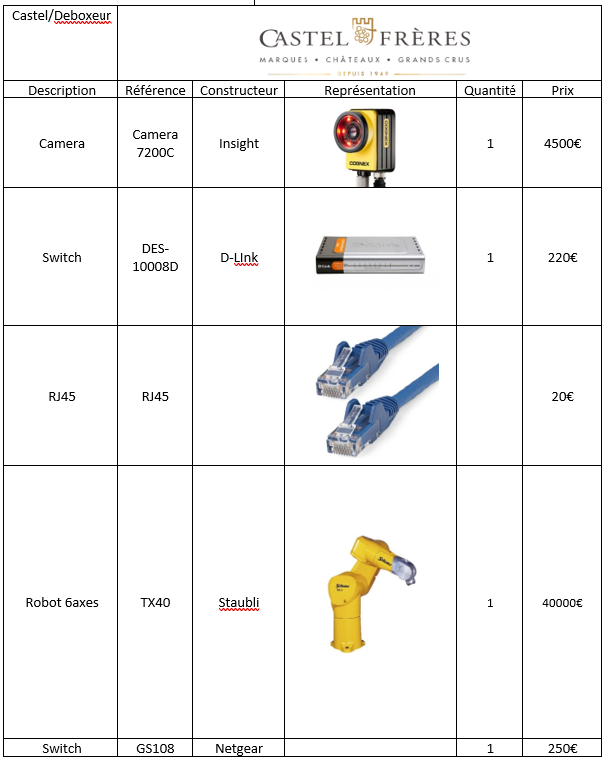
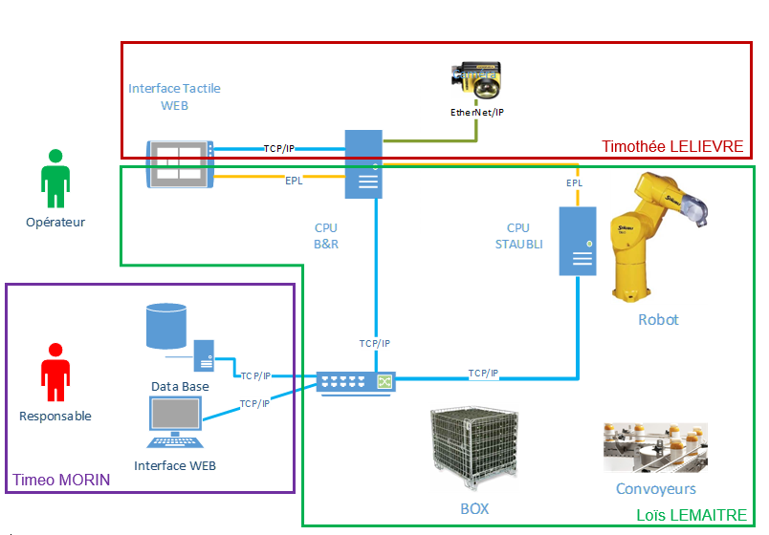
Synoptique
Synoptique
Budget
Tâches assignées
Diagramme SYSML
Architecture projet
Pages 5

Slide 7
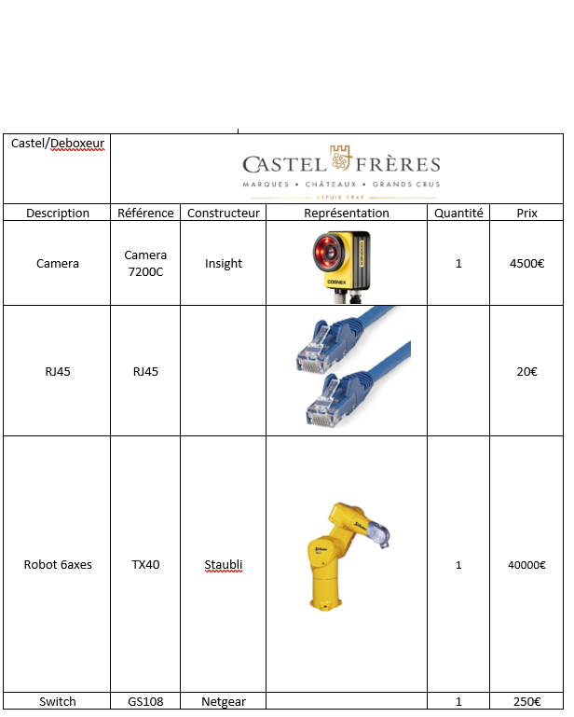
Budget
Budget
Budget
Tâches assignées
Tâches assignées
Diagramme SYSML
Diagramme SYSML
Architecture projet
Tableau comparaison
Tableau comparaison
Pages 6

Slide 8
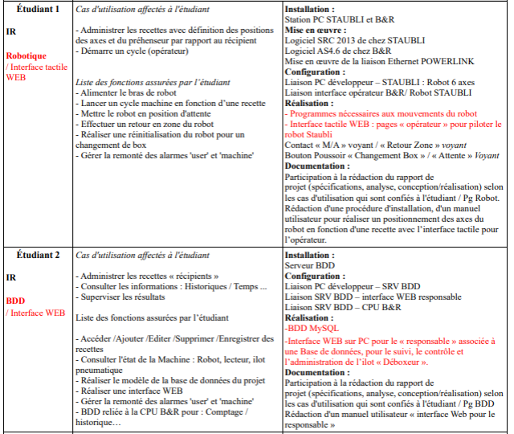
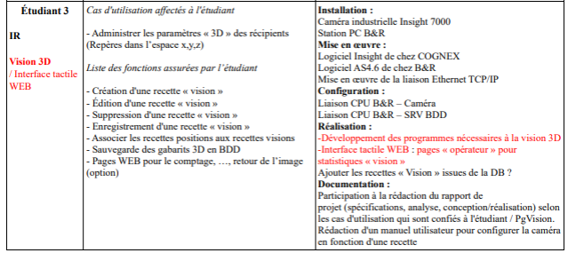
Tâches Assignées
Tâches assignées
Diagramme SYSML
Architecture projet
Tableau comparaison
In-Sight
Pages 7

Slide 9
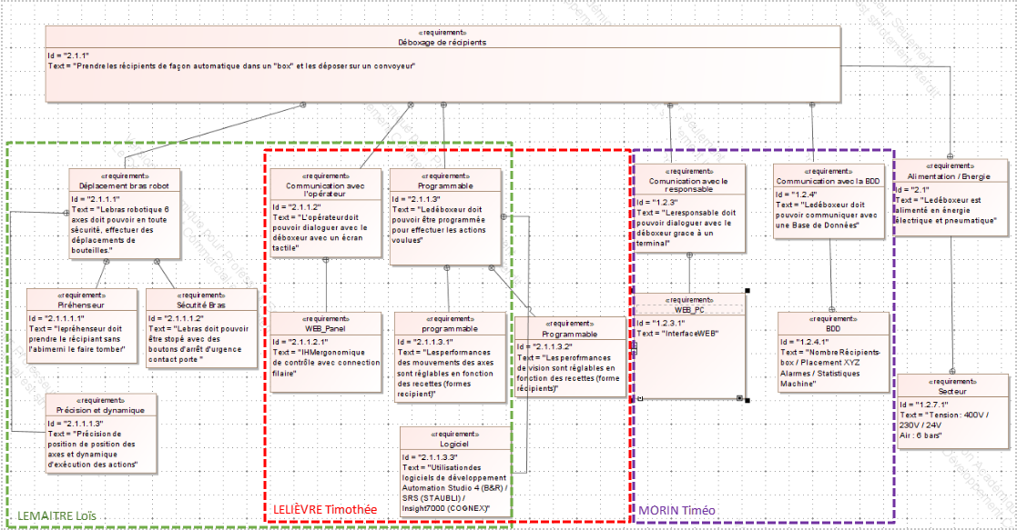
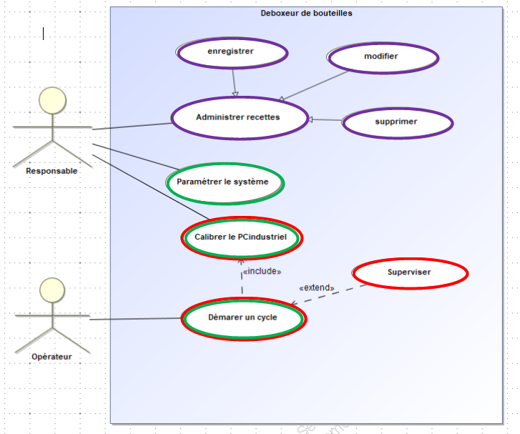
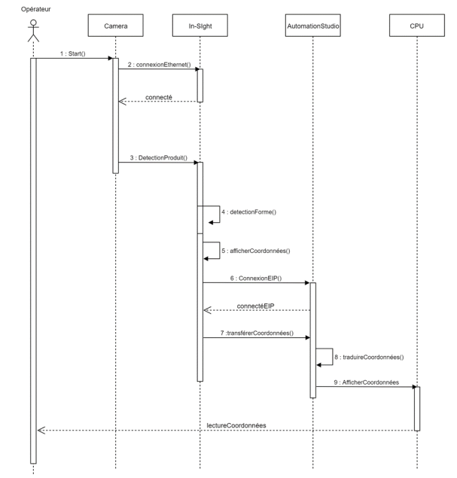
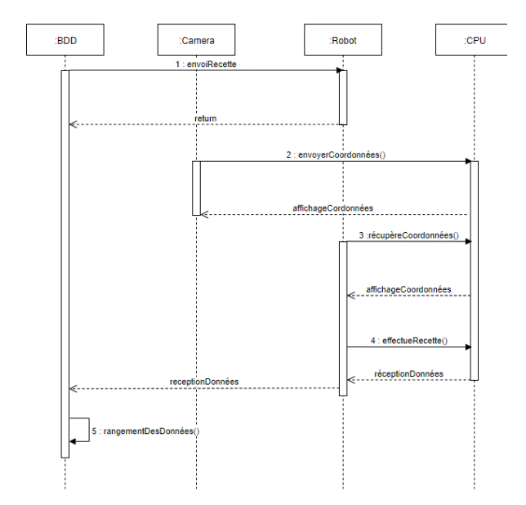

Diagramme SYSML
Diagramme SYSML
Architecture projet
Tableau comparaison
In-Sight
Timéo MORIN
Loïs LEMAITRE
Timothée LELIEVRE
Câblage
Pages 8

Slide 10
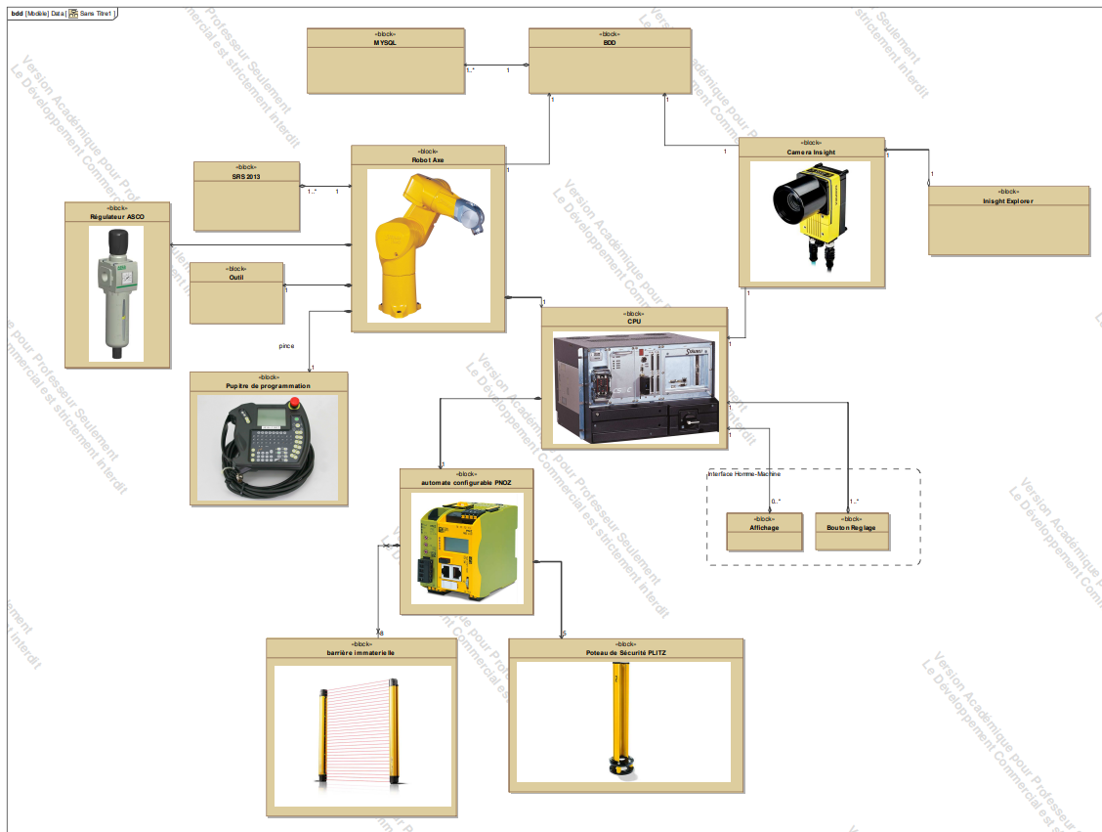
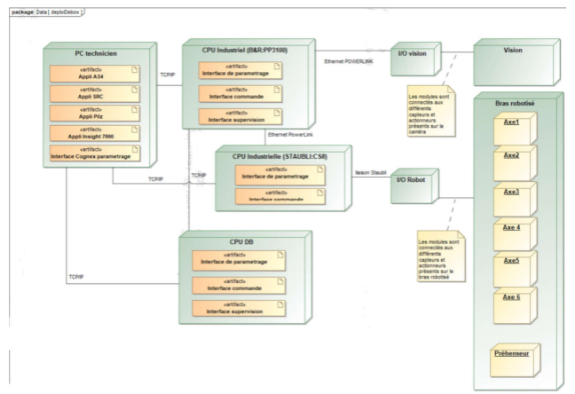
Architecture Projet
Architecture projet
Tableau comparaison
In-Sight
Câblage
Rapport erreur
Pages 9

Slide 11
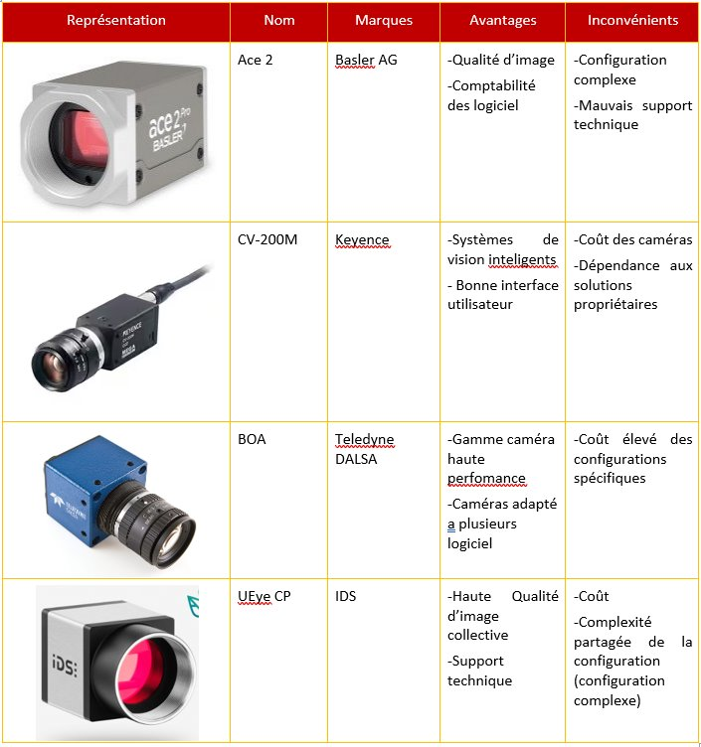
Tableau de comparaison
Tableau comparaison
In-Sight
Câblage
Rapport erreur
Conclusion
Pages 10

Slide 12

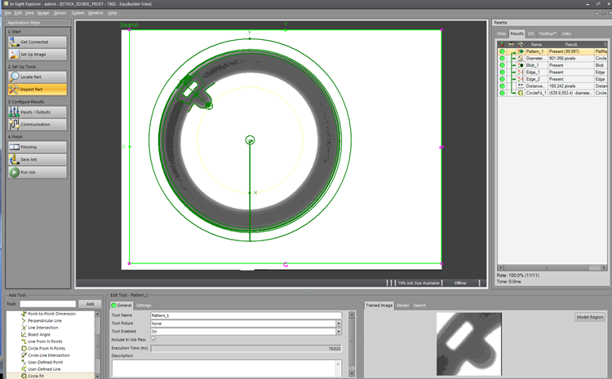
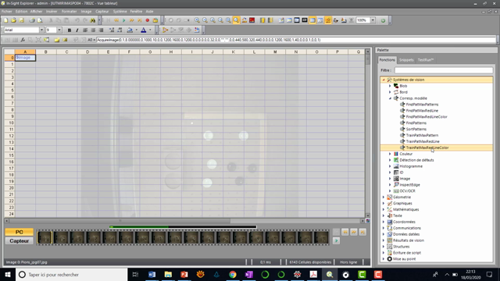
In-Sight Explorer
In-Sight
Easy Builder :
Tableur :
Câblage
Rapport erreur
Conclusion
Pages 11

Slide 13
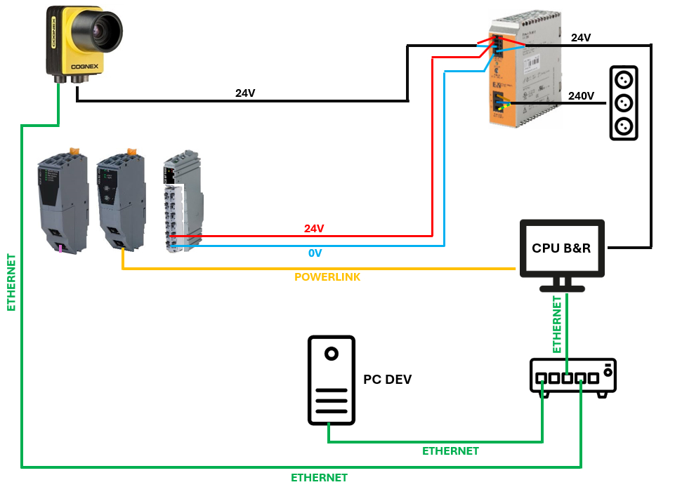
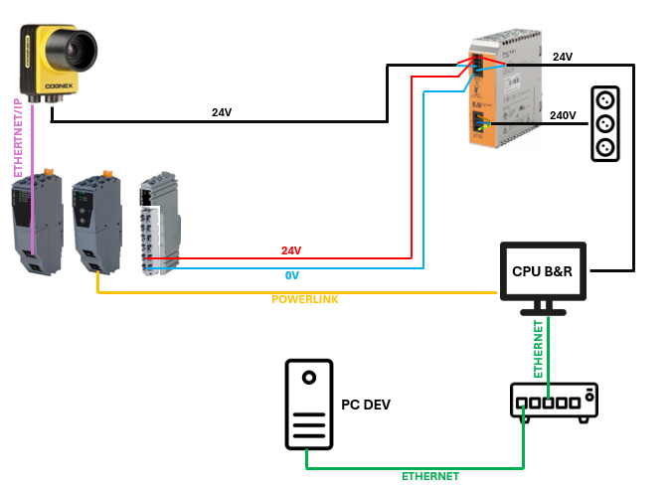
Câblage
Câblage
Configuration caméra
Envoie coordonnées caméra
Rapport erreur
Conclusion
Pages 12

Slide 14
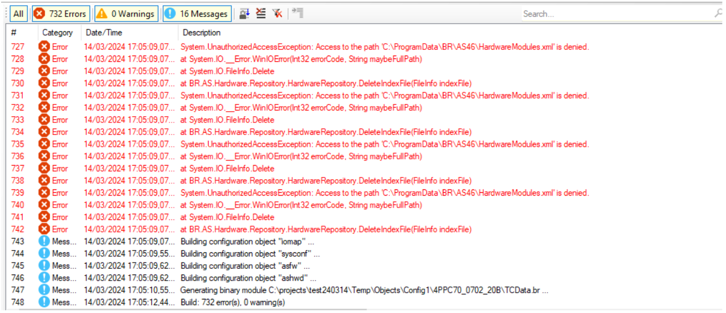
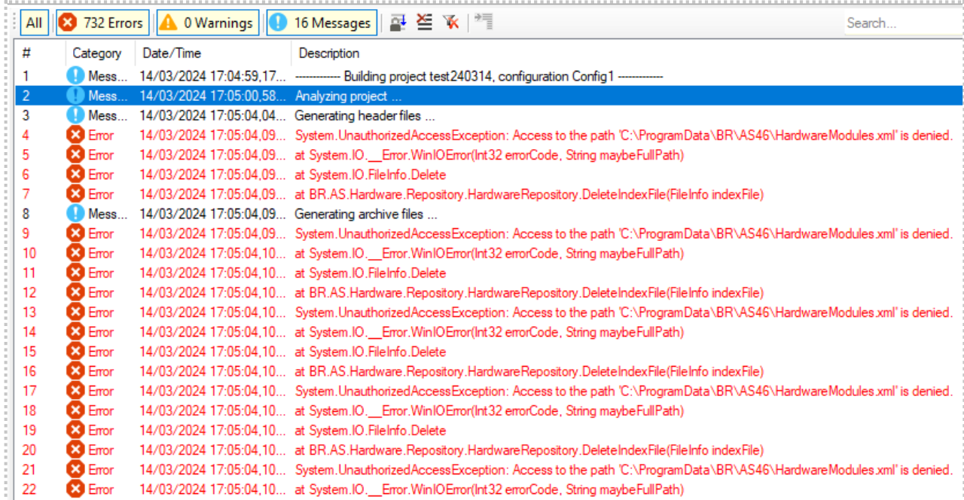
Rapport Erreur
Rapport erreur
Conclusion
Pages 13

Slide 15
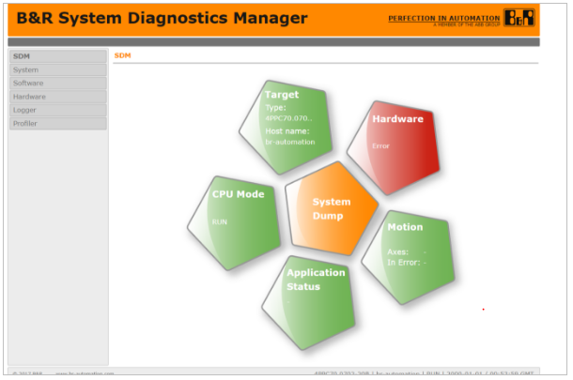
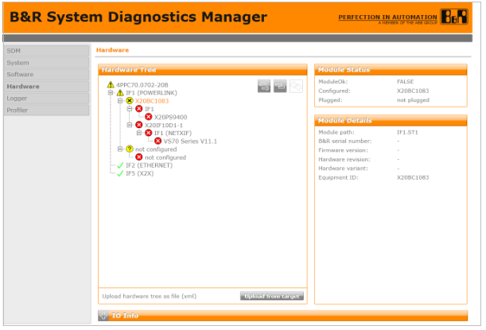
Rapport Erreur
Rapport erreur
Conclusion
Pages 14

Slide 16
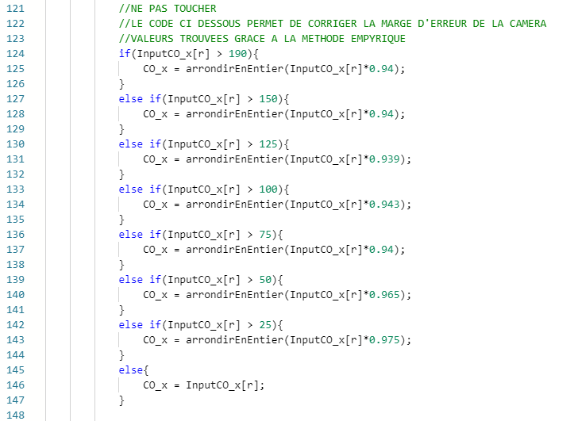
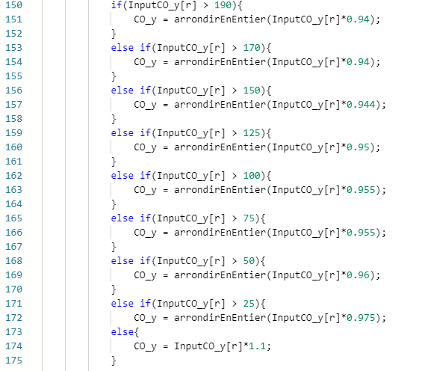
Rapport Erreur
Rapport erreur
Conclusion
Pages 15

Slide 17

Conclusion
Conclusion
Pages 16

